Slide 1

EDUCATIONAL COACHING & MINDFULNESS
Un viaggio in 4 tappe per scoprire chi sei, progettare il tuo futuro e stare bene

Slide 2
Perché partecipare?
Per Ragazzi:
  Scopri i tuoi talenti e le tue passioni
  Aumenta la tua consapevolezza e la fiducia
  Yoga, musica e mindfulness per rilassarti
  Divertimento e nuovi punti di vista
Per Genitori:
  Percorso guidato da professionisti
  Supporto all’orientamento scolastico
  Benessere emotivo di vostro figlio
  Valori di consapevolezza e responsabilità

Slide 3
Il percorso in 4 tappe:
4 laboratori di orientamento esperienziale
1. Chi sono io? identità, talenti e interessi
2. Cosa so fare e cosa mi piace? Competenze e qualità autentiche
3. Come prendo decisioni? Scelte e stili decisionali
4. Il mio Ikigai: Visione e motivazione
- visione del mio futuro: Mandala/Collage
- da dove parto? Azioni concrete e primi passi

Slide 4
Il percorso dei laboratori esperienziali
Questo percorso non serve solo a scegliere una scuola o un lavoro. Serve a esplorare chi sei davvero, cosa ti piace fare, quali sono i tuoi talenti, cosa ti fa sentire bene, cosa ti incuriosisce.
Serve a fare un po’ di ordine dentro, come quando metti a posto una valigia prima di partire. E poi ti chiedi: dove voglio andare? Cosa voglio costruire?
Non useremo una mappa già pronta, ma costruiremo insieme una bussola fatta di parole, emozioni, immagini, sogni. Lo faremo con attività divertenti, creative e profonde.
Useremo strumenti del coaching, per ascoltarsi meglio. E ci alleneremo a fare domande importanti.
I laboratori sono esperienziali, faremo attività concrete, faciliteremo anche lo scambio di punti di vista. Useremo i post-it colorati, le carte, il corpo e la mente

Slide 5
Mindfulness: pausa di benessere e autoconsapevolezza
Pranzo in consapevolezza (porta il tuo panino!)
Yoga dolce per sciogliere corpo e mente
Musica e respirazione per rilassarsi
Esercizi di attenzione, gratitudine e gentilezza

Slide 6
Cosa porterai a casa
Maggiore autostima e fiducia
Chiarezza su talenti, interessi e sogni
Tecniche per gestire stress ed emozioni
La scoperta dei tuoi «super-poteri»
Un piano d’azione personale per il futuro, almeno dei prossimi passi (es. il tuo e-portfolio)

Slide 7
Date & info pratiche
Date: • 3-4 Settembre • 10-11 Settembre 2025
Orario:
  3 settembre ore 10-17
  4 settembre ore 9-17
  10 settembre ore 10-17
  11 settembre ore 9-17
Luogo: a scuola
Cosa portare: quaderno, penna, pranzo al sacco, tappetino yoga se possibile

Slide 8
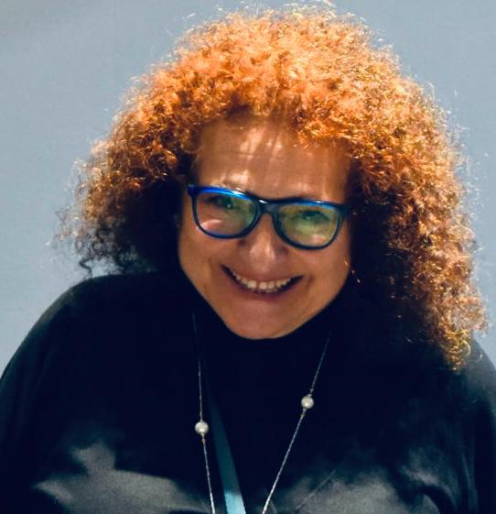
Chi siamo noi
Alessandra Scala
Educational Coach (percorso certificato ICF presso Escuela Europea de Coaching, 2025) e Coach Ontologico Trasformazionale, con oltre vent’anni di esperienza nella progettazione di percorsi formativi e di crescita personale e organizzativa.
Ha accompagnato studenti, docenti e manager con coaching individuale e circle coaching, affinando strumenti di ascolto attivo, facilitazione partecipativa (World Café, Open Space) e metodologie di apprendimento esperienziale.
Nel suo percorso ha diretto progetti HR e formazione in contesti internazionali (Isvor Fiat, DiaSorin), è stata professore a contratto presso il Politecnico di Torino e ha guidato la Scuola Italiana di Shanghai, integrando pratiche di leadership educativa e inclusione interculturale.
Come Chief Happiness Officer e host dell’U.lab HUB di Torino, porta nelle scuole la Teoria U e il design thinking per sviluppare ambienti di apprendimento human-centered, stimolando autoregolazione emotiva, collaborazione e mindset di crescita negli adolescenti. La sua missione è «far fiorire il potenziale di ogni ragazzo», guidandolo a definire obiettivi, rafforzare l’autostima e trasformare le sfide scolastiche in opportunità di scoperta.

Slide 9
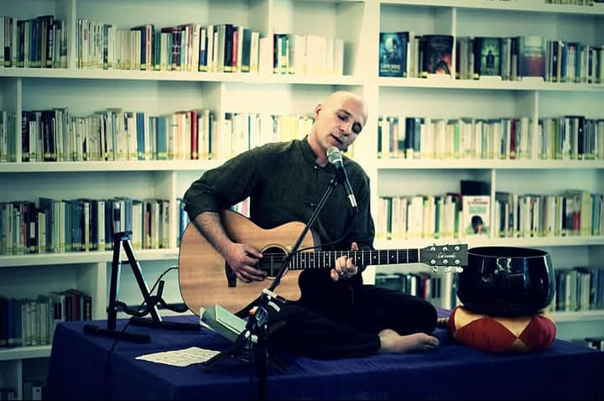
Chi siamo noi
Simone Baldini Tosi
Musicista, Educatore, Facilitatore in Mindfulness
Musicista e compositore con esperienza in ambito educativo, conduce percorsi di crescita personale unendo mindfulness, yoga, musica e coaching.
Dal 2019 facilitatore certificato in mindfulness, propone laboratori esperienziali per ragazzi e adulti, incentrati su consapevolezza, ascolto e scoperta del sé.
Competenze chiave:
-Mindfulness applicata all’educazione
-Yoga e consapevolezza corporea
-Coaching orientativo (talenti, motivazione, decisioni)
-Esperienze artistiche come strumento evolutivo

Slide 10

Ti aspettiamo!
Unisciti a noi per iniziare il tuo viaggio di scoperta! ✨

